Slide 1

Важня
Институт Нефти и Газа имени М.С. Гуцериева ОС-21.05.06.01-11
Ярославов А.С., Кабанова Т.А., Иванов И.П., Шуляк Б.С.

Slide 2


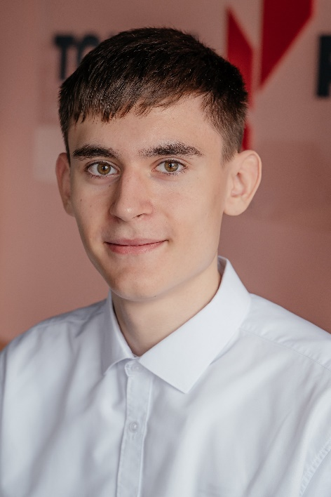
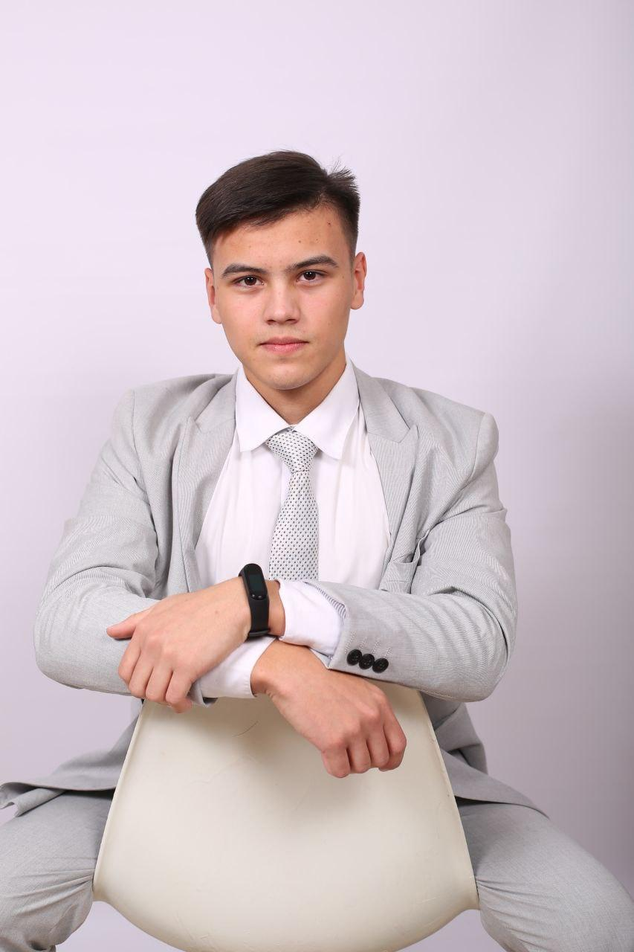
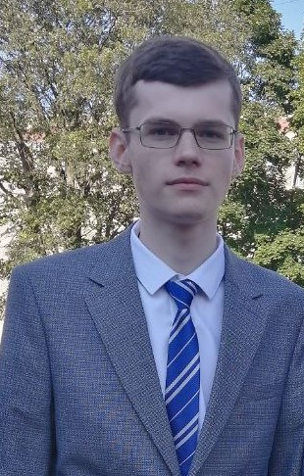
Команда проекта
Лидер
Кабанова Таисия
навык организации командной работы
Иванов Иван
навык анализа конкурентов
Ярославов Артём
навык анализа целевой аудитории
Шуляк Богдан
навык анализа путей сообщения

Slide 3
Проблема
B2B
отечественные и местные производители
продвижении своей продукции на рынке
B2C
население УР, проживающее в отдаленных районах
отсутствие доставки в малонаселенные регионы
Решение проблемы: Создание дропшиппинг-сайта с продукцией лакокрасочных материалов, на котором можно сравнивать и заказывать товары Российского производства в малые районы Удмуртии

Slide 4
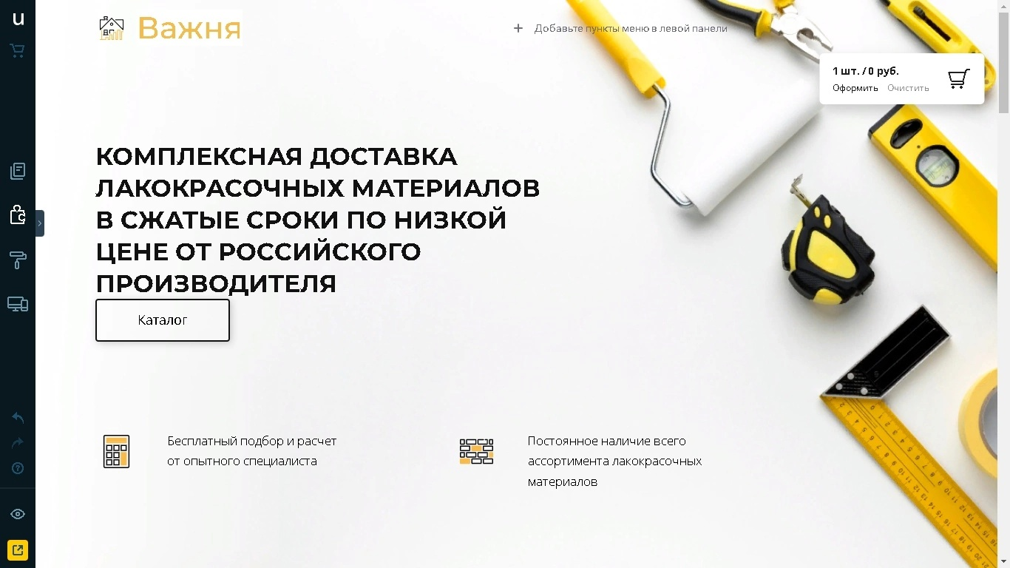
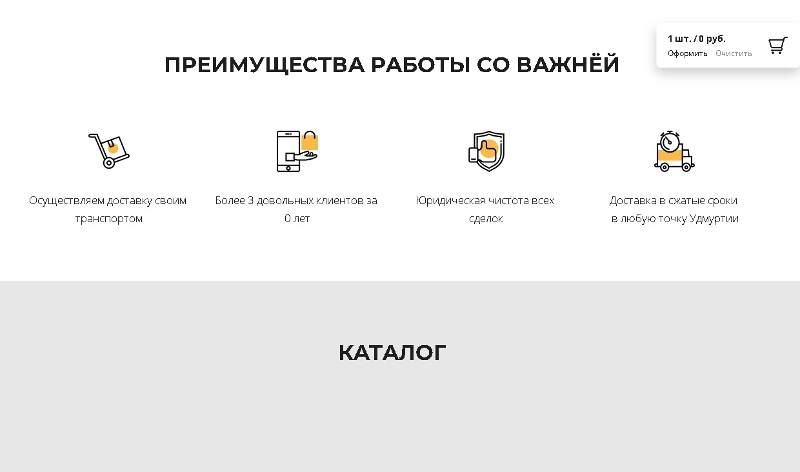
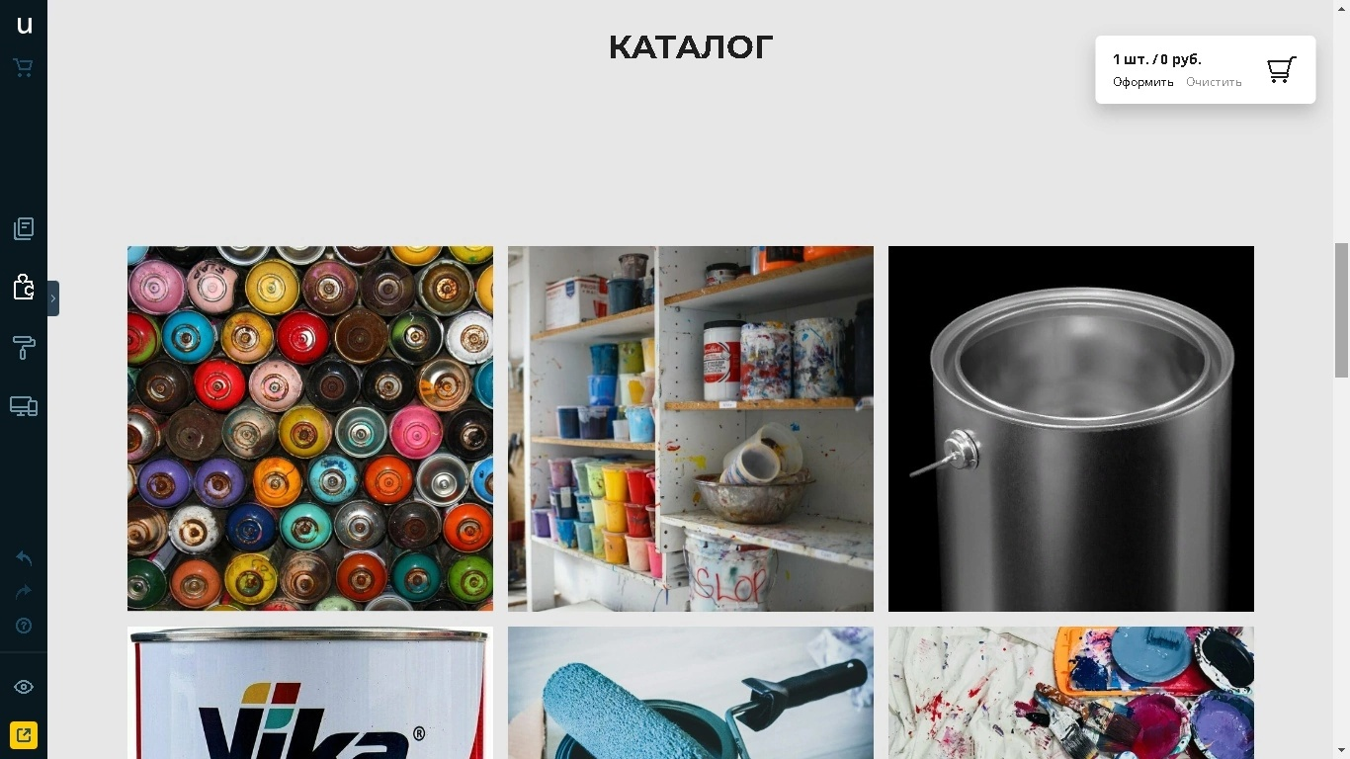
О проекте.
Что есть сейчас.
7ovprrr55.ukit.me

Slide 5
Цель проекта по SMART
S: Получение прибыли не позднее 1 апреля 2026 года, доступность лакокрасочных материалов жителям УР
M: Анализ посещаемости сайта, постоянный трафик заказов, положительный отклик от заказчиков
A: Заполнение договоров, до 1 февраля 2025, налаживание поставки, создание сайта
R: Актуальность продвижение продукции местного и отечественного производства
Использование интернет-ресурсов и интернет-магазинов, продвижение интернет-технологий в малые районы УР
T: 1 апреля 2025

Slide 6
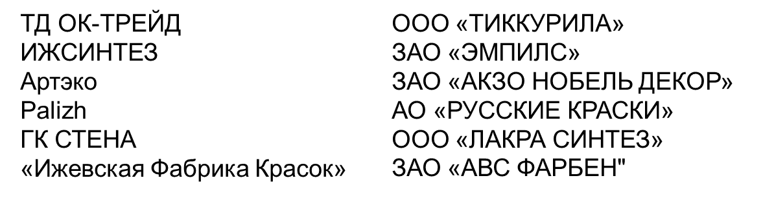
Целевая аудитория проекта
B2В

Slide 7
Целевая аудитория проекта
B2C
Население Удмуртской Республики в трёх возрастных категориях:
18-30 лет
30-65 лет
65-80 лет
По итогам 2022 года среднемесячная заработная плата в Удмуртии составила, 44,8 тыс. рублей, сообщает Удмуртстат.

Slide 8

Роль проекта в обеспечении технологического суверенитета страны
Роль | Оценка
Инновационность | Россия Регион Импортозамещение
Рынок НТИ | NeuroNet EduNet
Сквозные технологии | Большие данные Искусственный интеллект

Slide 9
Анализ конкурентов
Конкуренты
Услуги
Наши преимущества
предоставление спектра товаров от удмуртского производителя
удобный сайт с возможностью сравнения товаров
заказ напрямую от производителя
доставка по УР
Leroy Merlin
OBI
Яндекс.Маркет
OZON
Планета Электрика
доставка по районам Удмуртии
продвижение местных производителей

Slide 10





Процесс оказания услуги
Получение
Сравнение товара на сайте
Заказ
Оформление доставки
Доставка

Slide 11
Организационный план
Индивидуальное предпринимательство (ИП)
Упрощённая система налогообложения (УСН) - 6%

Slide 12
Потенциальный объем рынка
B2B
РАМ
Потенциал
ТАМ
Перспектива
PAM – 180 заводов, 227 688 750 рублей
TAM – 90 заводов, 113 844 375 рублей
SAM – 12 заводов, 15 179 250 рублей
SOM – 8 заводов, 10 119 500 рублей
SAM
Стратегия и конкуренты
SOM
Тактика

Slide 13
Потенциальный объем рынка
B2C
B2B
РАМ
Потенциал
ТАМ
Перспектива
PAM – 826 081 человек, 123 912 150 рублей
TAM – 578 256 человек, 86 738 400 рублей
SAM – 404 780 человек, 60 717 000 рублей
SOM – 202 390 человек, 30 358 500 рублей
SAM
Стратегия и конкуренты
SOM
Тактика

Slide 14
Бизнес-модель
Ключевые партнеры | Ключевые виды деятельности | Ценностные предложения |  | Взаимоотношения с клиентами | Потребительские сегменты
 | Ключевые ресурсы |  |  | Каналы сбыта
Структура издержек |  |  | Потоки поступления доходов
· ООО«ТИККУРИЛА»
· ЗАО «ЭМПИЛС»
· ЗАО «АКЗО НОБЕЛЬ ДЕКОР»
· АО «РУССКИЕ КРАСКИ»
· ООО «ЛАКРА СИНТЕЗ»
· ЗАО «АВС ФАРБЕН"
Посредничество между производителем и потребителем
Платформа
Доставка по районам удмуртии
Доступность
Удобство при использовании
Автоматизированное обслуживание
Горячая линия
Нишевой рынок
Дробное сегментирование
Материальные ресурсы
Интеллектуальные ресурсы
Финансы
Прямые:
продажи через интернет
через агентов
Фиксированные издержки:
Доставка
Зарплата
Переменные издержки:
Реклама
Создание сайта
Покупка 2 автомобилей
Заказы
Лицензия
Комиссионные проценты
Реклама

Slide 15
Стартовые инвестиции
Статья затрат | Сумма, руб. | Источник
Коммерческий Транспорт | 4000000 | Собственные средства
Реклама | 50000 | Собственные средства
Создание сайта | 1000000 | Собственные средства
Итого: | 5050000

Slide 16
Финансовый план
№ | Статья | Ед. изм | Месяц (за 1 год/либо до срока окупаемости) |  |  |  |  |  |  |  |  |  |  |  | ИТОГО
 |  |  | 1 | 2 | 3 | 4 | 5 | 6 | 7 | 8 | 9 | 10 | 11 | 12
БЮДЖЕТ ОПЕРАЦИОННОЙ ДЕЯТЕЛЬНОСТИ
1 | ДОХОДЫ | руб. | 1619120 | 1619120 | 2248780 | 2248780 | 2093350 | 2093350 | 1907000 | 1907000 | 539700 | 792700 | 944490 | 944490 | 18957880
2 | РАСХОДЫ | руб. | 302848 | 270338 | 267768 | 272448 | 271978 | 262088 | 265518 | 258488 | 217068 | 227338 | 226868 | 220958 | 3063706
2.1 | Постоянные расходы |  | 126044 | 115044 | 112044 | 112944 | 112044 | 112044 | 115044 | 112044 | 112044 | 112944 | 112044 | 116364 | 1370648
2.1.1 | Реклама | руб. | 25000 | 25000 | 25000 | 25000 | 25000 | 25000 | 25000 | 25000 | 25000 | 25000 | 25000 | 25000 | 300000
2.1.2 | Транспорт | руб. | 14000 | 3000 |  | 900 |  |  | 3000 |  |  | 900 |  | 4320 | 26120
2.2 | Переменные расходы | руб. | 176804 | 155294 | 155724 | 159504 | 159934 | 150044 | 150474 | 146444 | 105024 | 114394 | 114824 | 104594 | 1693058
2.2.1 | Материалы | руб. | 84330 | 63250 | 63250 | 67460 | 67460 | 58000 | 58000 | 54400 | 12550 | 22350 | 22350 | 12550 | 585950
2.2.2 | Обслуживание транспорта | руб. | 5430 | 5000 | 5430 | 5000 | 5430 | 5000 | 5430 | 5000 | 5430 | 5000 | 5430 | 5000 | 62580
2.2.3 | Зарплата | руб. | 32000 | 32000 | 32000 | 32000 | 32000 | 32000 | 32000 | 32000 | 32000 | 32000 | 32000 | 32000 | 384000
2.2.4 | Топливо | руб. | 55044 | 55044 | 55044 | 55044 | 55044 | 55044 | 55044 | 55044 | 55044 | 55044 | 55044 | 55044 | 660528
3 | ПРИБЫЛЬ ДО НАЛОГООБЛОЖЕНИЯ |  | 1316272 | 1348782 | 1981012 | 1976332 | 1821372 | 1831262 | 1641482 | 1628512 | 32632 | 565362 | 717622 | 723532 | 15894174
4 | НАЛОГ 6% |  | 78977 | 80927 | 118861 | 118580 | 109283 | 109876 | 98489 | 98911 | 19358 | 33922 | 43058 | 43412 | 953651
5 | ЧИСТАЯ ПРИБЫЛЬ |  | 1237295 | 1267855 | 1862151 | 1857752 | 1712089 | 1721386 | 1542993 | 1549601 | 303274 | 531440 | 674564 | 680120 | 14940523
БЮДЖЕТ ИНВЕСТИЦИОННОЙ ДЕЯТЕЛЬНОСТИ
6 | Стартовые инвестиции |  |  |  |  |  |  |  |  |  |  |  |  |  | 5050000

Slide 17
Экономика проекта
№ | Показатель | Ед.изм. | ИТОГО
1 | Объем продаж | шт. | 189579
2 | Доходы от операционной деятельности | руб. | 18957880
3 | Расходы от операционной деятельности | руб. | 3063706
4 | Прибыль (после налогообложения) | руб. | 14940523
5 | Точка безубыточности | шт. | 15051
6 | Точка безубыточности | руб. | 1505059
7 | Срок окупаемости | мес. | 5
8 | Стартовые инвестиции | руб. | 5050000
9 | Рентабельность стартовых инвестиций | % | 31
10 | Рентабельность затрат | % | 11,2

Slide 18
План реализации проекта
Номер | 1 | 2 | 3 | 4 | 5
Мероприятие | Регистрация бизнеса: Заполнить заявление о государственной регистрации ИП Представление документов Оплатить госпошлину Направить документы в регистрирующий орган | Заключение договоров на сотрудничество с компаниями по производству лакокрасочных материалов в УР | Создание сайта, покупка машин для доставки, найм водителей | Создание и распространение рекламы | Открытие
Срок | 1 месяц | 4 месяца | 2 месяца | 3 месяца | 2 дня
Исполнитель | Кабанова Т.А. | Ярославов А.С. | Иванов И.П. | Иванов И.П. | Ярославов А.С.

Slide 19
Координаты команды проекта
Иванов Иван Павлович
89828340055
dgeims83@gmail.com
https://vk.com/dr_livesey_o_o
Кабанова Таисия Александровна
89821229176
taisiya.kabanova@gmail.com
https://vk.com/id459987704
Ярославов Артём Сергеевич
89991330614
artyom.yaposlavov99@mail.ru
https://vk.com/my1heart1in1the1highlands
Шуляк Богдан Сергеевич
89630638196
viprowviper1@gmail.com
https://vk.com/shishengao

Slide 20

Спасибо за внимание!

